Slide 1
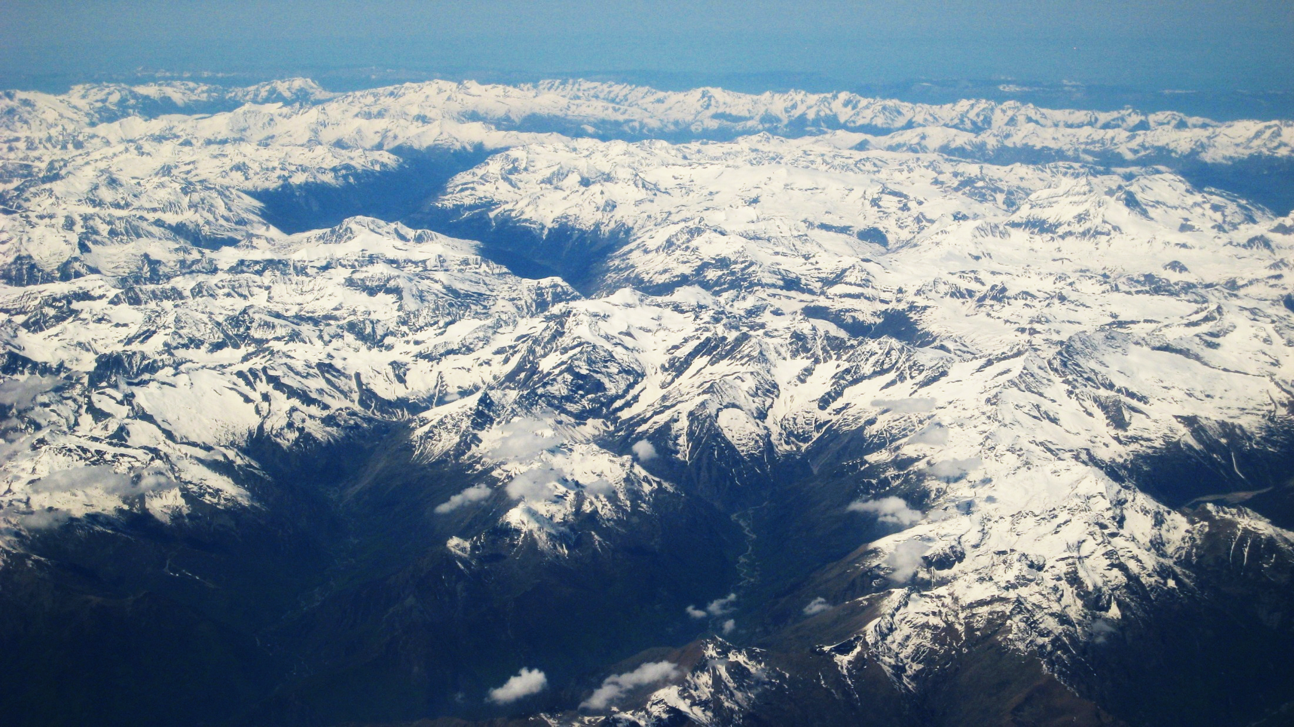


Breken met het breukgebergte
en andere geologische ongemakken bij AK
bernd.andeweg@vu.nl @berndandeweg
KNAG Onderwijsdag -- 09 nov 2018
Dr Bernd Andeweg – Aardwetenschappen

Slide 2
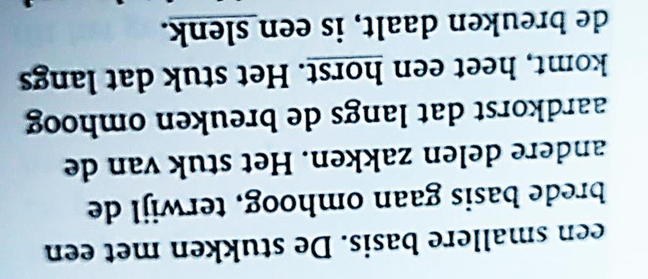
Programma
-Breuk- of plooiingsgebergte?
-Mantel = vloeibaar?
-Convectie = drijvende kracht
plaattektoniek?
Expres wat minder goede figuren met rode stippelrand: dat zijn foto’s van schoolboeken. Niet helemaal correct. Of helemaal niet…
Disclaimer: ik wil niet zuur overkomen. Maar soms wordt een aardwetenschapper te ver onder spanning gezet. En dan breekt er wel eens wat.

Slide 3
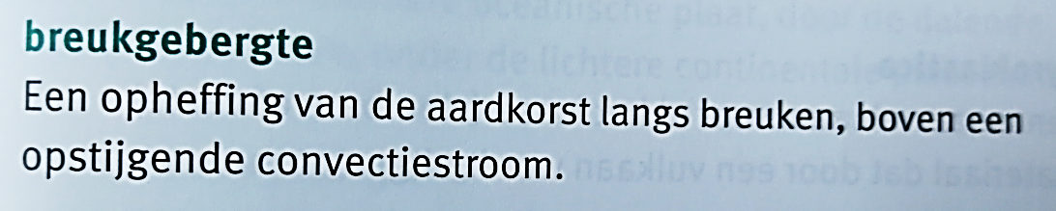
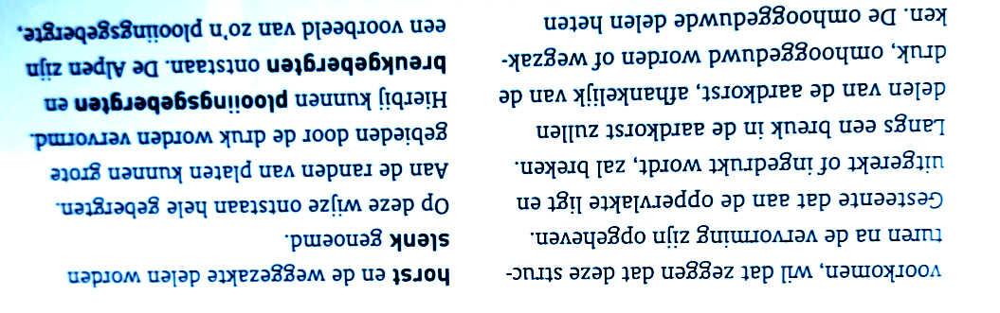
Breuk- of plooiingsgebergte?

Slide 4
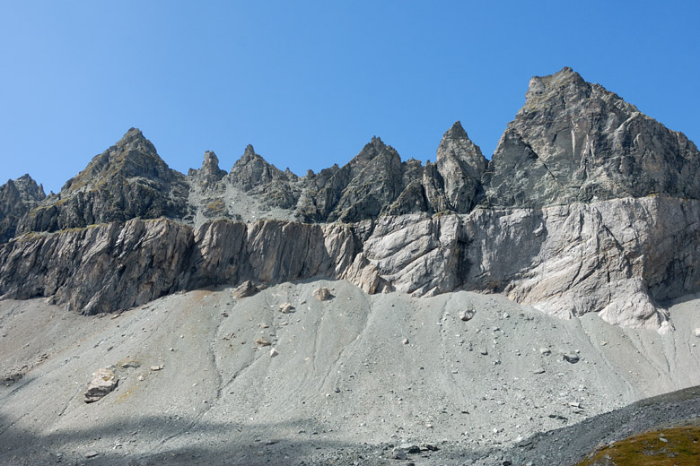
BreukgebergtE?

Slide 5
BreukgebergtE?
Glarus thrust, Tsingelhörner, Alpen
Permo-Triassic (~250 miljoen jaar oud)
Meer dan 10km verplaatsing!
óp Mesozoische kalkstenen (< 160 miljoen jaar)

Slide 6
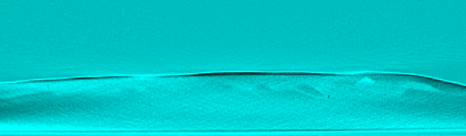
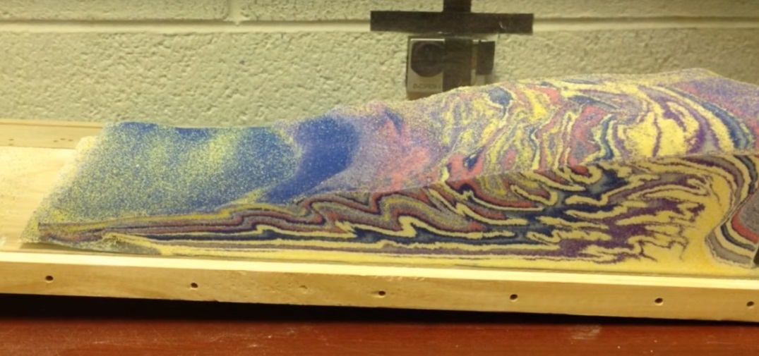
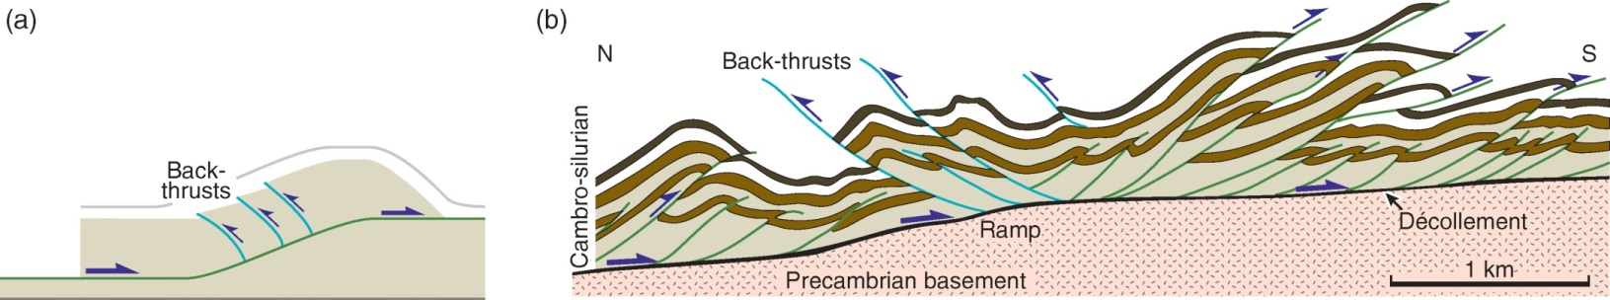
Plooi- én opschuivingsgebergte
‘Fold-and-thrustbelt’ in literatuur, misschien bron van verwarring?

Slide 7
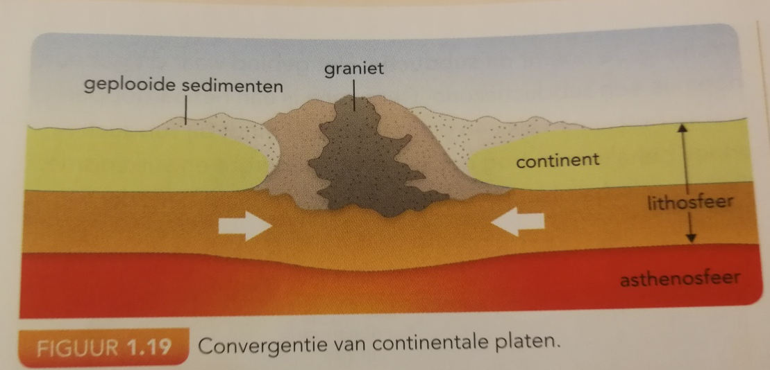
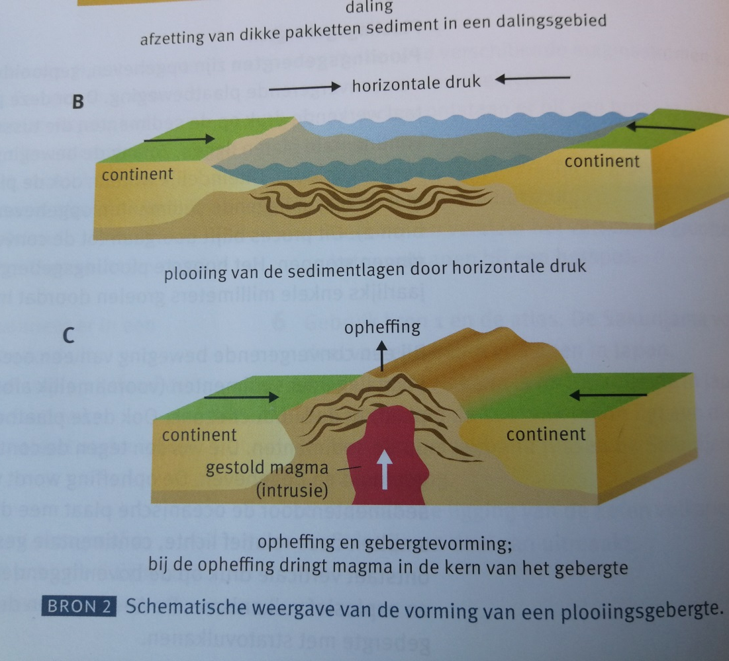
Plooiingsgebergte? Niet zo..
Helemaal breukloos…
‘artist impression’…

Slide 8
Plooiingsgebergte? Niet zo..
Helemaal breukloos…
‘artist impression’…
Liggen sedimenten ónder continent?
Hoe naderen continenten elkaar, wat gebeurt er in de diepte?
Waar blijft de oranje laag van de lithosfeer? = mantel = zeker geen granietvormend deel.
Wat is bruine naast graniet?
Lastig: je drukt het al in elkaar en gaat ook nog materiaal toevoegen?
Graniet: resultaat van subductie

Slide 9
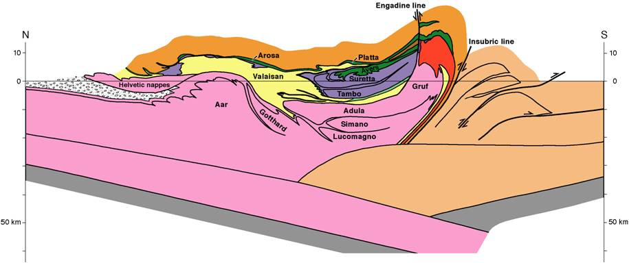
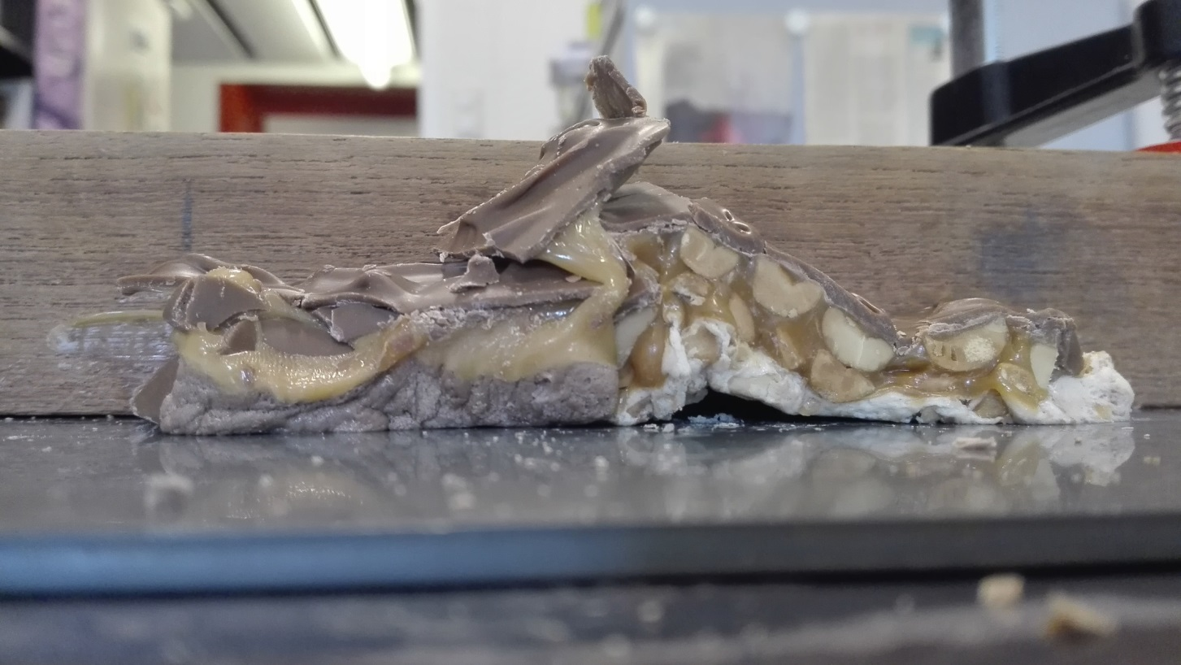
Breken én plooien
Upper crust, brittle
Gebergte zonder breuken? Vrijwel onmogelijk…
Er gaat materiaal de diepte in!
Upper mantle,
viscosity > lower crust
Lower crust, viscous

Slide 10
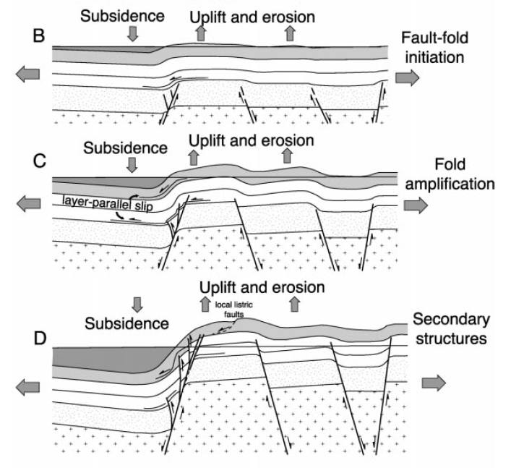
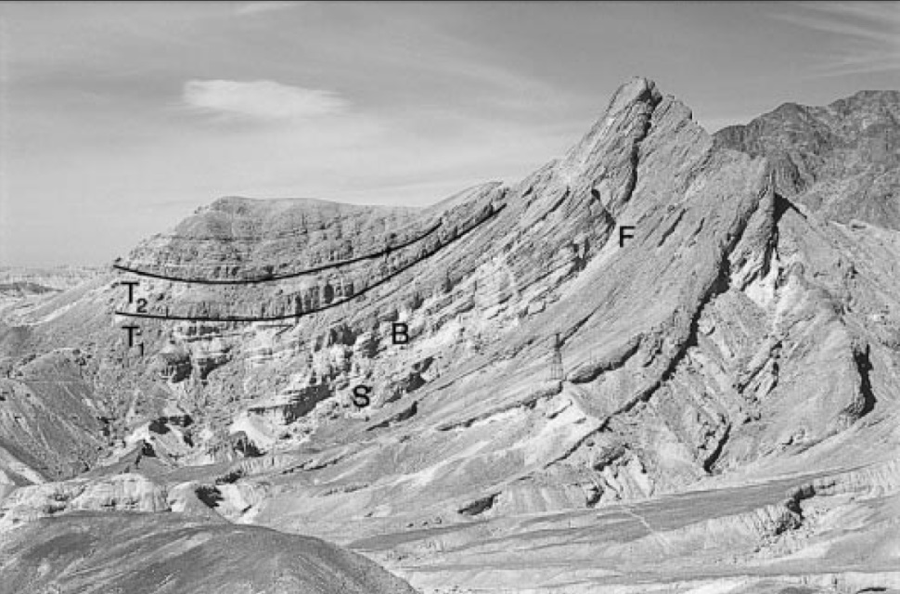
PlooiingsgebergtE?
Open synclines:
Rand van de Rode Zee..

Slide 11
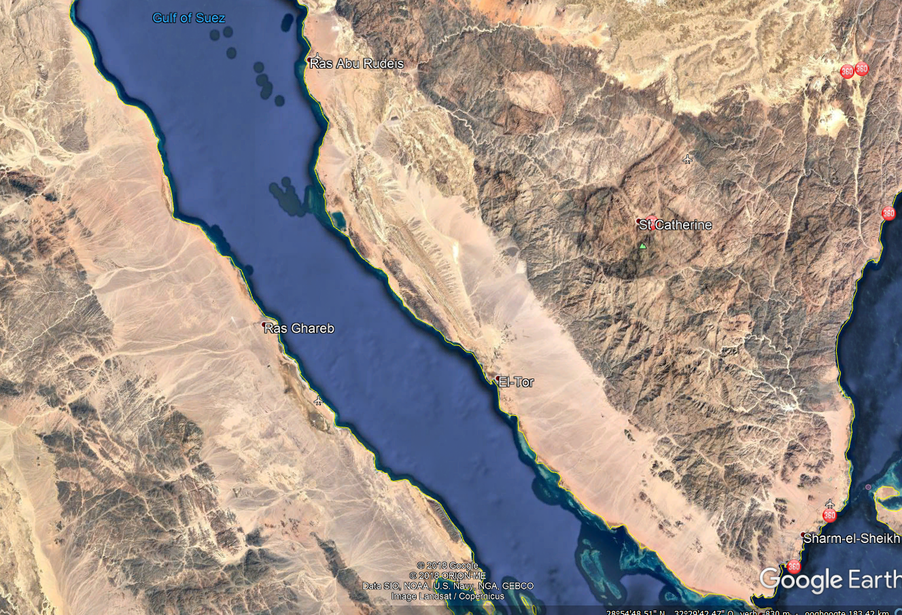
Breuken !
Breuken duidelijk zichtbaar
Breukgebergte!

Slide 12
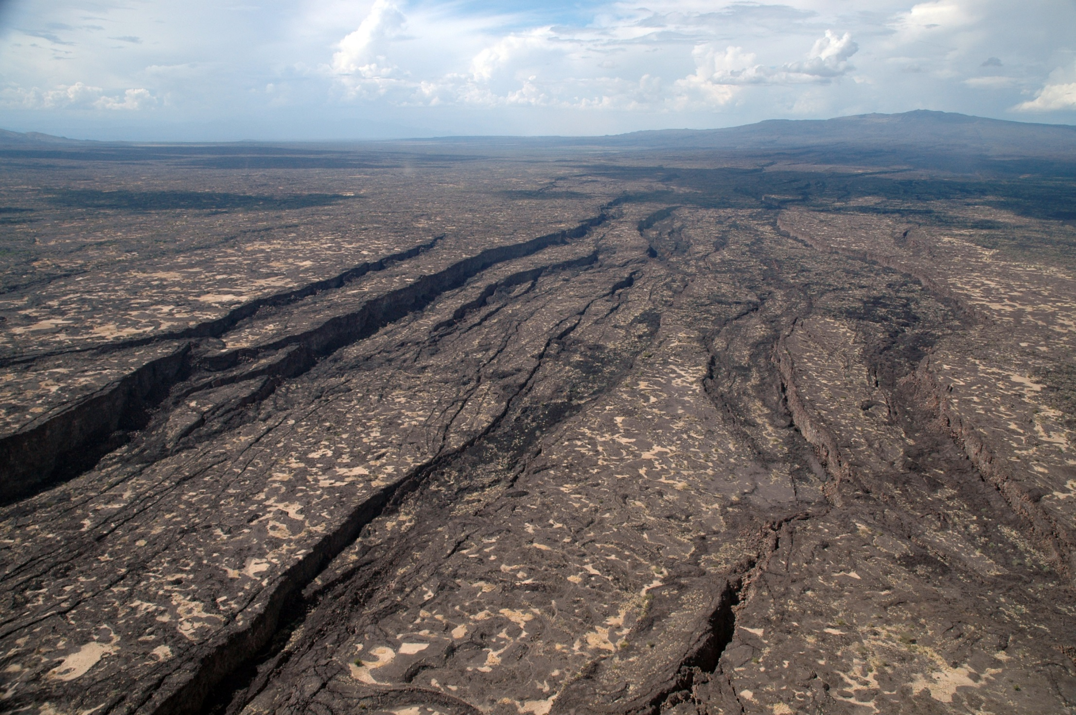
Breukgebergte?
Breukgebergte?!

Slide 13
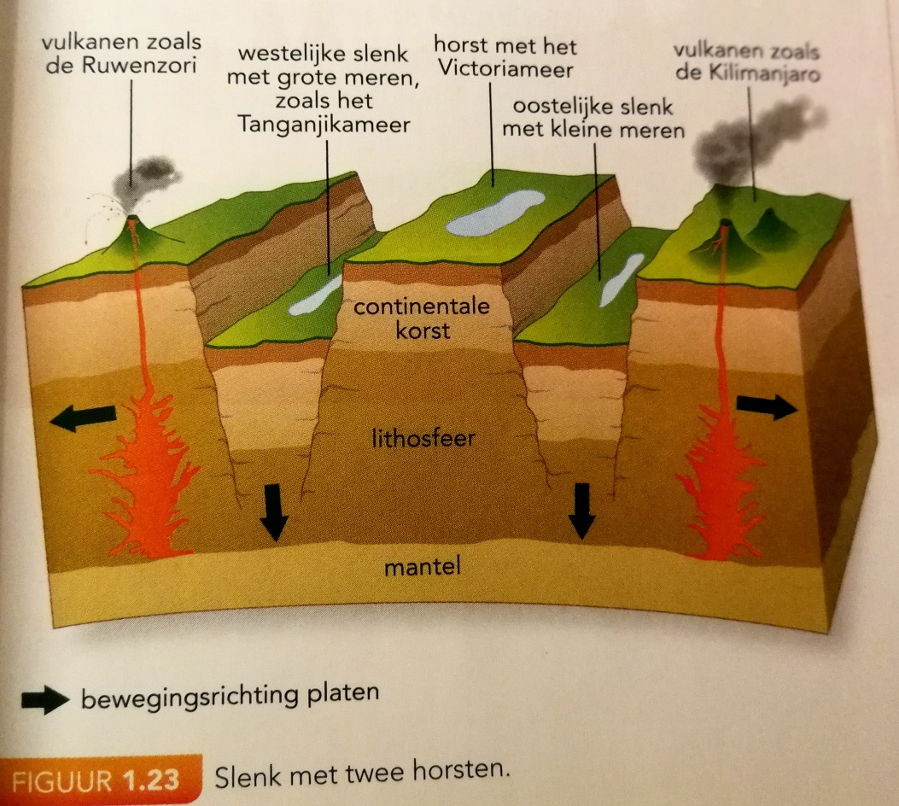
Breukgebergte dus?!
Niet helemaal prettig:
-Onderverdeling korst- lithosfeer-mantel
Gaat nog veel fout
Voor we verder kunnen…

Slide 14
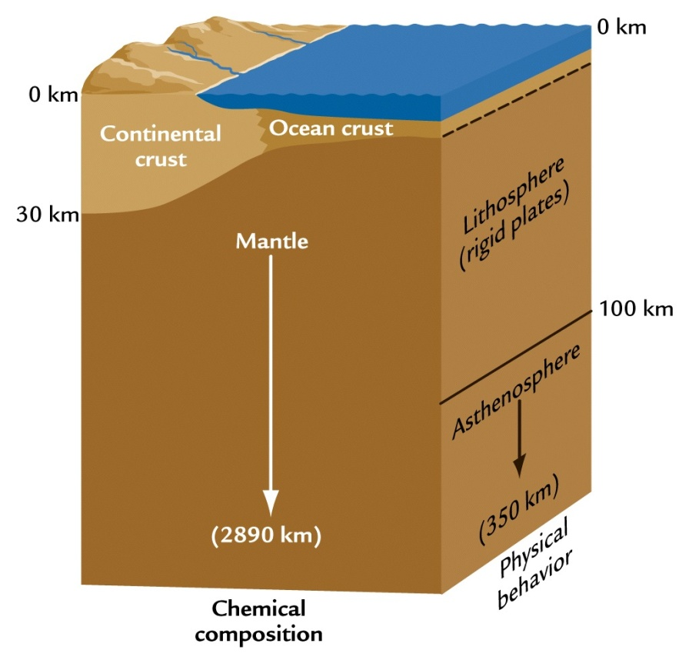
Indeling gelaagde aarde
chemie
versus
fysische gedrag
Lithosfeer bestaat dus uit korst en bovenste deel van mantel dat zich dus nog bros gedraagt!
SiO₂ rijk
SiO₂ ‘arm’
breekt
‘vloeit’

Slide 15
Indeling gelaagde aarde
chemie
versus
fysische gedrag
Lithosfeer bestaat dus uit korst en bovenste deel van mantel dat zich dus nog bros gedraagt!
SiO₂ rijk
SiO₂ ‘arm’
breekt
~100km
Grens lithosfeer- astenosfeer?
‘vloeit’

Slide 16
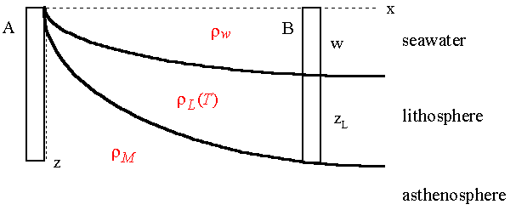
Grens Lithosfeer-astenosfeer
“Dan komt de aardmantel, een laag die bestaat uit veel magnesium en ijzer. Het is daar iets minder warm, maar toch nog altijd tussen de 2.800 (bij de kern) en 1.800 ºC”
Grens = verandering in gedrag. Thermisch bepaald!
Bij 1200-1300ºC smelt olivijn deels:
mantel verliest sterkte
Oceanische korst en mantel koelt af, weg van de mid-oceanische rug. Dus dikte lithosfeer = neemt toe met ouderdom!
Temperatuur in continent afhankelijk van laatste warmte-puls (vulkanische activiteit of rift!) = thermal age
Dikte (km)

Slide 17
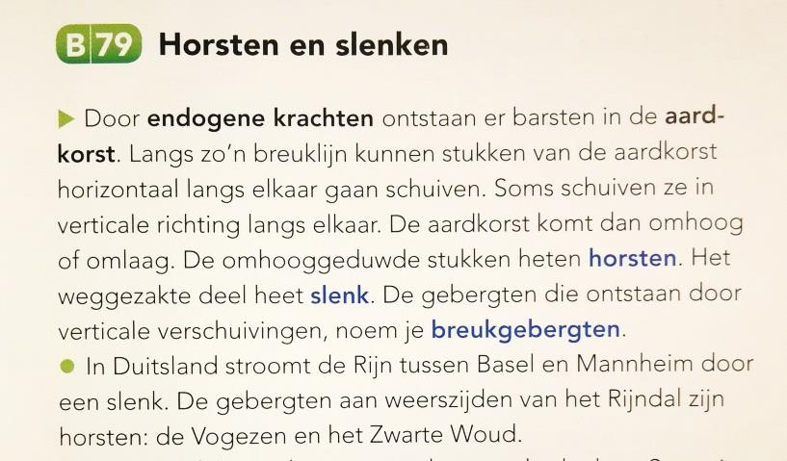
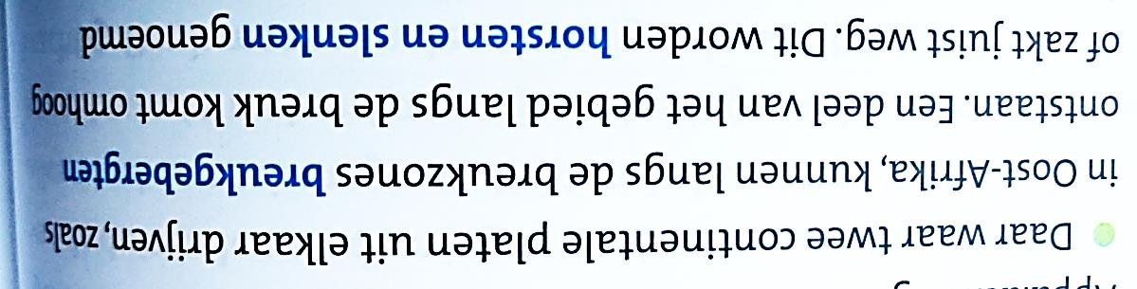
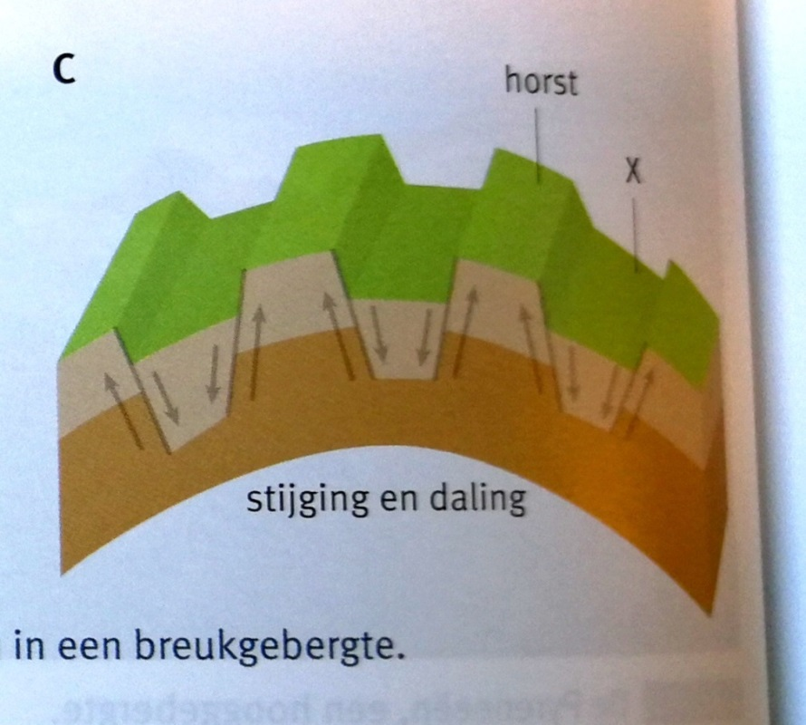
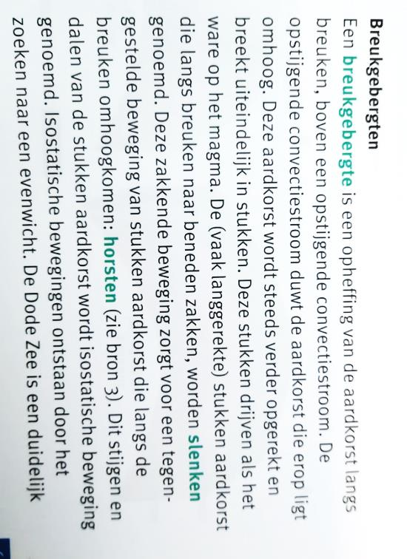
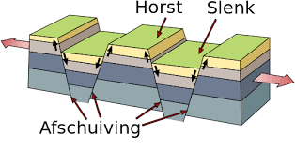

Slide 18
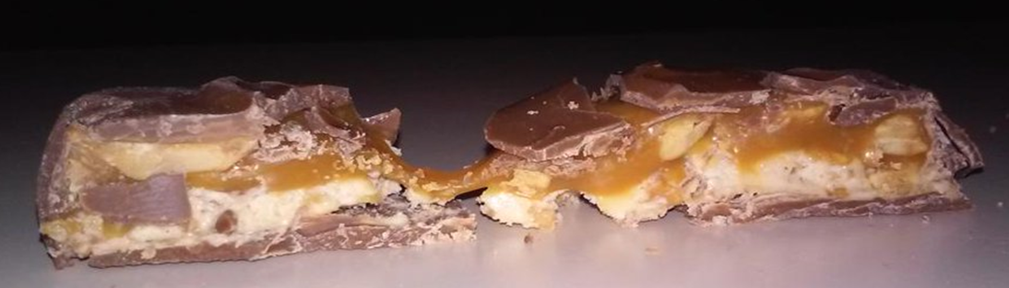
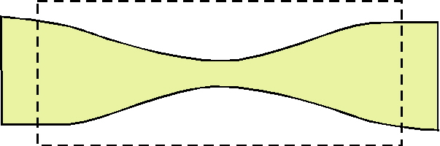
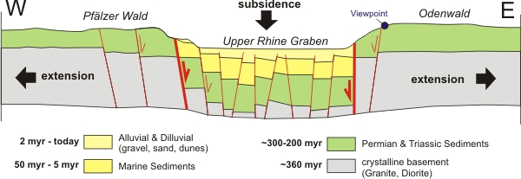
Rek? Dunner!!
Als je iets uitrekt, wordt het dunner. Zakt de bovenkant in en komt de basis wat omhoog.
Maar géén beweging langs breuken omhoog!

Slide 19
Relatieve beweging langs breukvlakken
Horst: relatief hoog

Slide 20
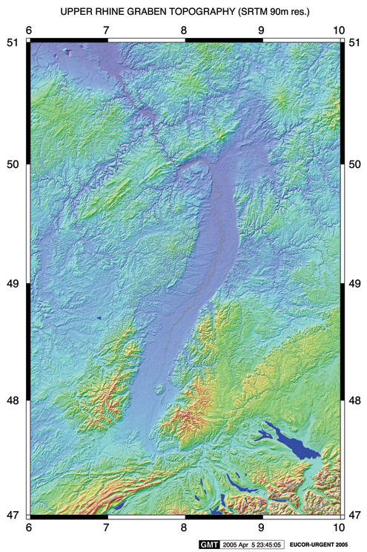
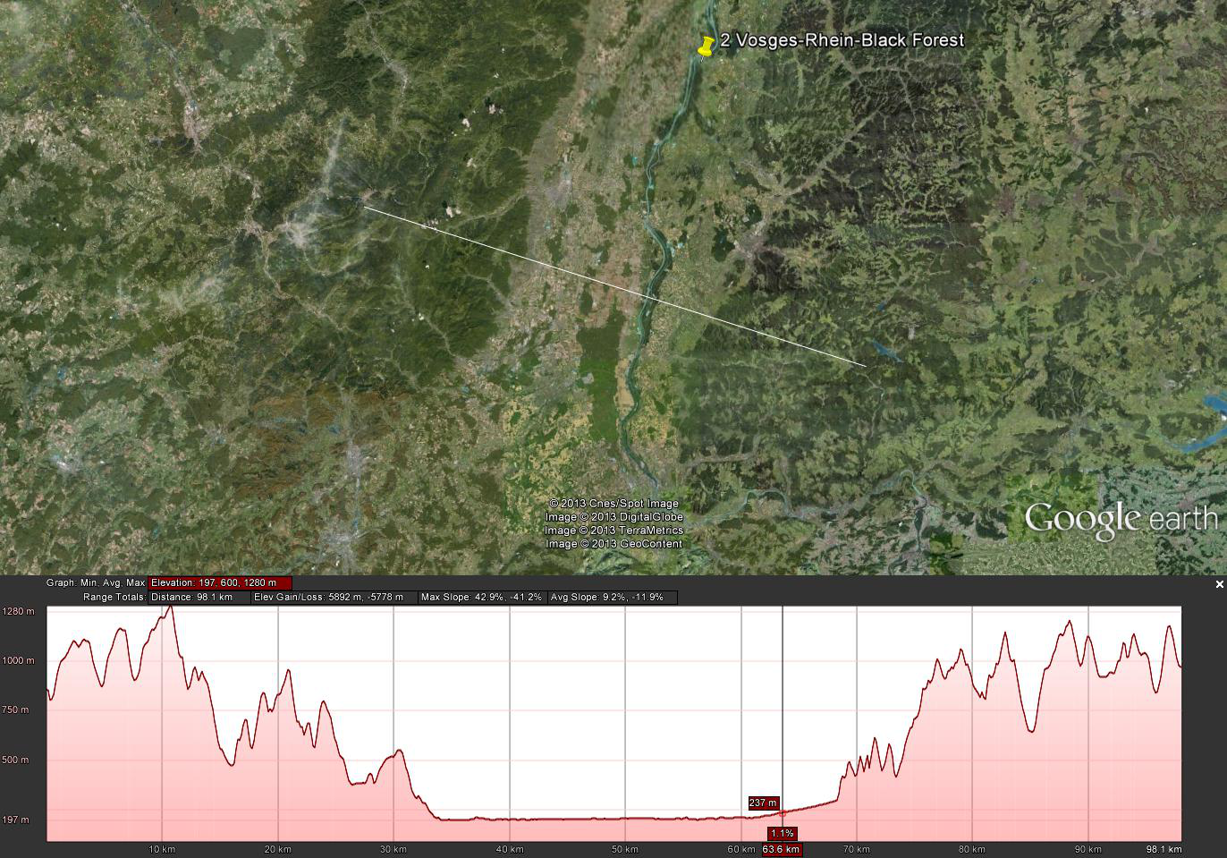
Ja maar.. Ho eens…
Vogezen
Zwarte Woud
En dit dan, meneer de kritische geoloog?!
Hoe zit dat dan?

Slide 21
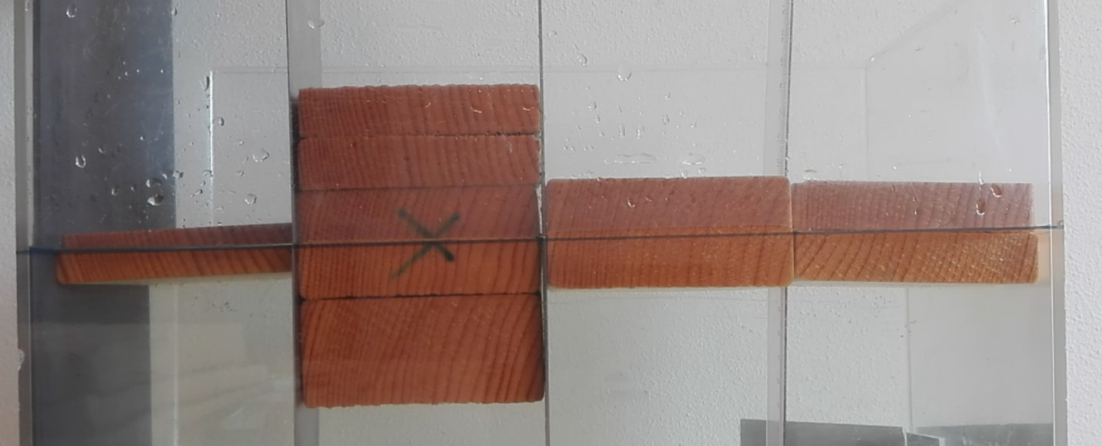
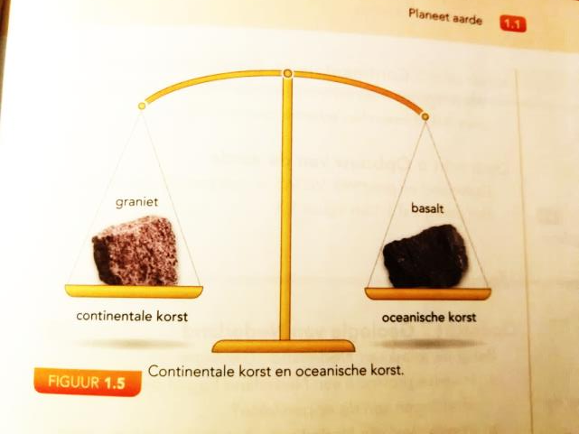
LoKale Isostasie
Evenwicht: op bepaalde diepte (depth of compensation) hebben twee kolommen naast elkaar hetzelfde gewicht
Maar niet dit evenwicht…
Dichtheden (ρ):
Graniet: 2750 kg/m³
Basalt: 3000 kg/m³
Als je dat evenwicht verstoort, volgt reactie.

Slide 22
LoKale Isostasie Rift
Aan oppervlak: water (lichter) neemt plaats korst in.
Dus om te compenseren in diepte in plaats van korst, mantel (zwaarder)
Opdracht: rift van 2 kilometer diep, gevuld met water. Hoeveel komt mantel omhoog?
Diepte water (y)
Dikte korst
(Tc)
Stijging mantel (x)
korst
mantel
Dichtheden (ρ):
Water: 1000 kg/m³ (ρ_{w})
Continentale korst: 2750 kg/m³ (ρ_{c})
Mantel: 3300 kg/m³ (ρ_{m})

Slide 23
LoKale Isostasie Rift
Kolom 1
Kolom 2
Gewicht kolom 1 moet gelijk zijn aan gewicht kolom 2!
Wat is het verschil tussen beide?
Diepte water (y)
Dikte korst
(Tc)
Stijging mantel (x)
korst
mantel
Dichtheden (ρ):
Water: 1000 kg/m³ (ρ_{w})
Continentale korst: 2750 kg/m³ (ρ_{c})
Mantel: 3300 kg/m³ (ρ_{m})

Slide 24
LoKale Isostasie Rift
Kolom 1
Kolom 2
Gewicht kolom 1 moet gelijk zijn aan gewicht kolom 2!
Wat is het verschil tussen beide?
Diepte water (y)
Dikte korst
(Tc)
Diepte water * verschil in gewicht korst-water =
Stijging mantel * verschil gewicht mantel-korst
y*(ρ_{c} – ρ_{w}) = x*(ρ_{m} – ρ_{c})
-> x = y*(ρ_{c} – ρ_{w})/(ρ_{m} – ρ_{c})
x = 2km*(2750-1000)/(3300-2750) = 6,36km
Mantel komt dus meer dan 3x meer omhoog
Stijging mantel (x)
korst
mantel
Dichtheden (ρ):
Water: 1000 kg/m³ (ρ_{w})
Continentale korst: 2750 kg/m³ (ρ_{c})
Mantel: 3300 kg/m³ (ρ_{m})

Slide 25
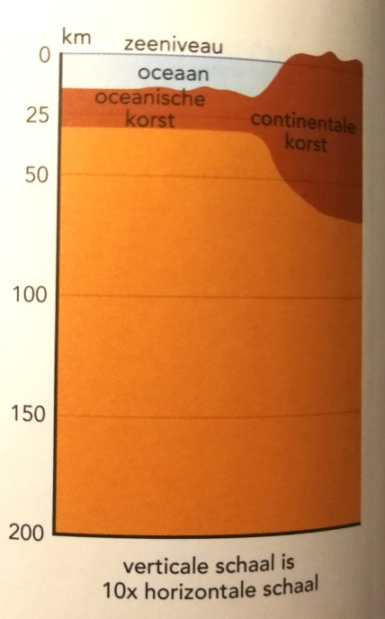
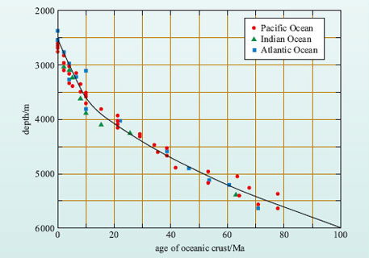
Isostasie
Verschillen in dichtheid
Verhoudingen en diktes zijn dus ook niet zomaar zo als ze zijn…
Continentale korst, top ~zeeniveau: dan circa 30km dik en in evenwicht met kolom er naast
Oceaan: niet 12-15km diep
Oceanische korst: niet 12-14km dik
Diepte oceaan neemt toe met ouderdom, van ~2,5km bij MOR tot volledig afgekoeld ~5.5km diep.
Dichtheden (ρ):
Water: 1000 kg/m³
Graniet: 2750 kg/m³
Basalt: 3000 kg/m³
Mantel: 3300 kg/m³

Slide 26

ISOStasie
Niet helemaal prettig:
-Onderverdeling korst- lithosfeer-mantel
-Waar slenk daalt, stijgt mantel

Slide 27
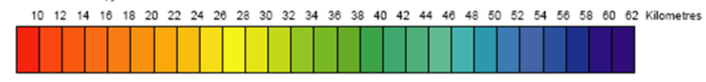
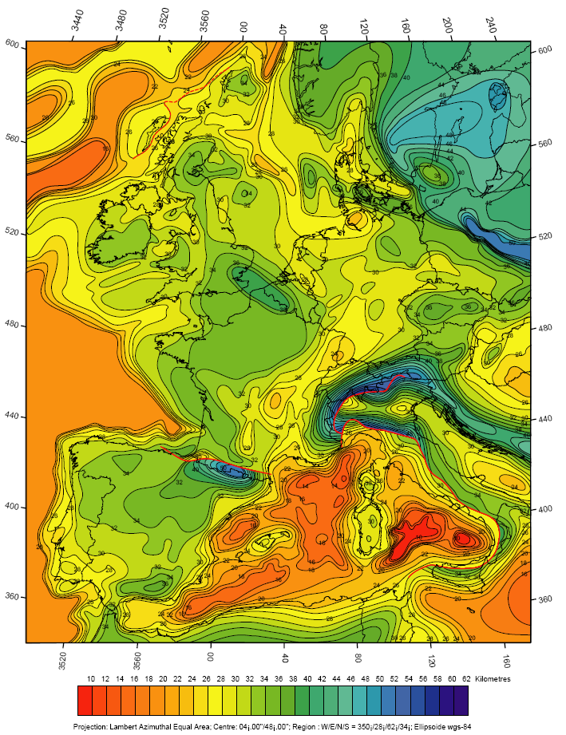
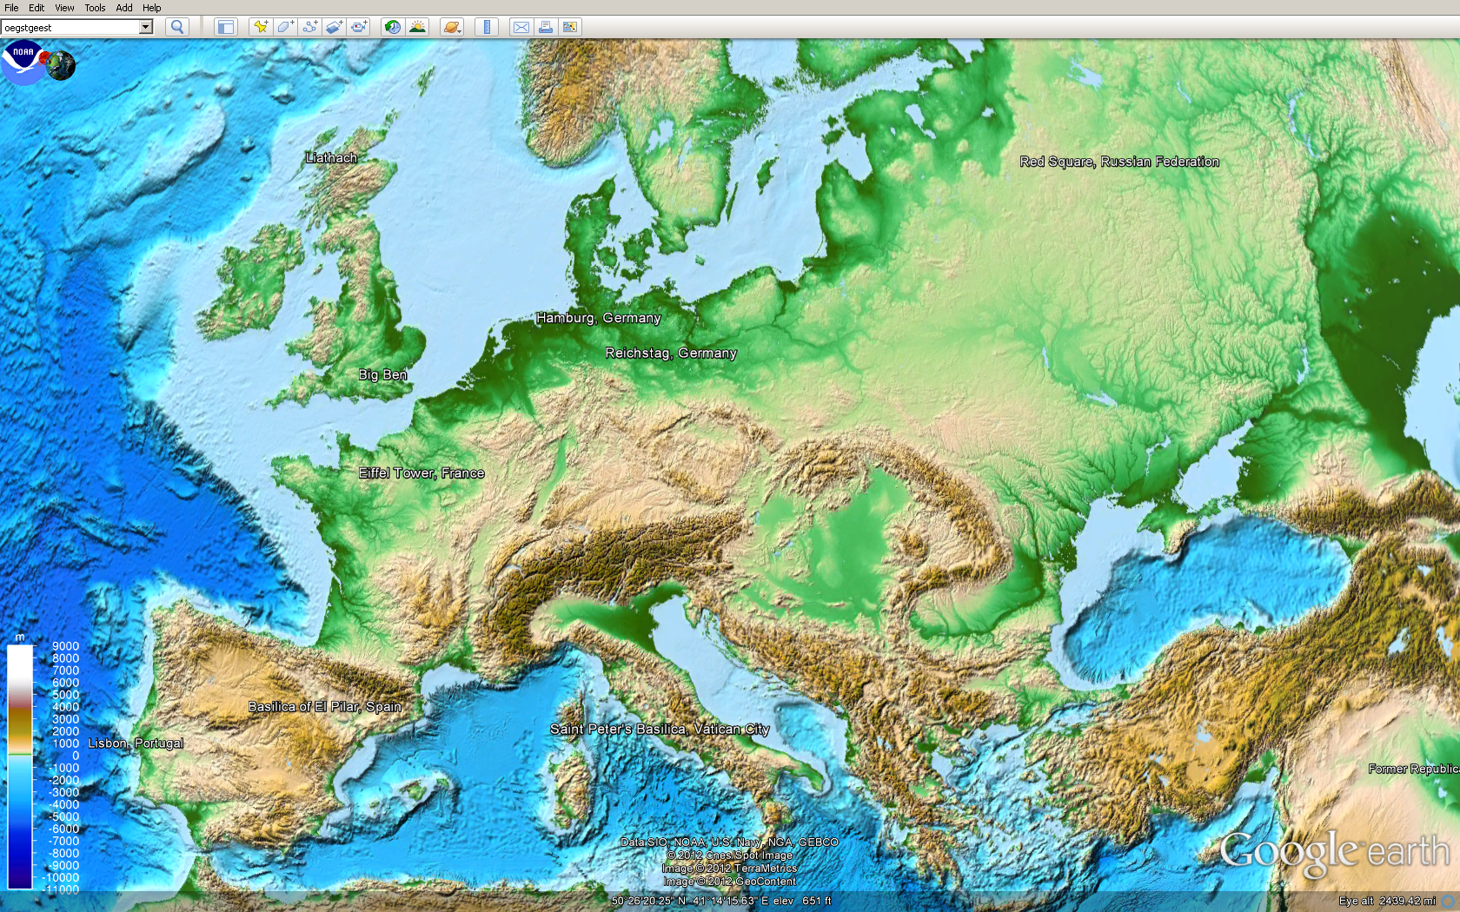
Maar.. Geen lokale isostasie
Want dan zou topografie (links) 1:1 gelijk moeten zijn aan korstdikte (rechts)

Slide 28
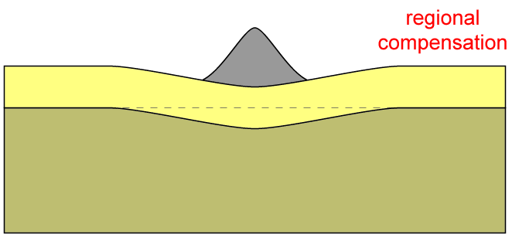
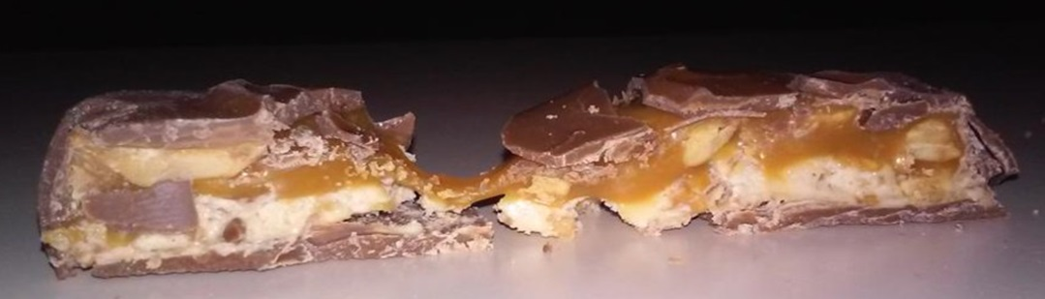
Regionale isostasie
Want: lithosfeer heeft sterkte en dus geen 1:1 lokale compensatie:
Regionale isostasie!
Alles rekt op zijn eigen manier
aan oppervlak: breken, in diepte: vloeien, verdunning over een groter deel van de rift
Upper crust (chocolade): breekt!
Lower crust (caramel): vloeit!
Mantel lithosfeer (noga): breekt!

Slide 29
Breuken met diepte?
Niet helemaal prettig:
-Onderverdeling korst- lithosfeer-mantel
-Waar slenk daalt, stijgt mantel
-Breuken met diepte: houden dus niet ineens op, gaan over van breuk naar ‘shear zone’ naar ‘vloeien’

Slide 30
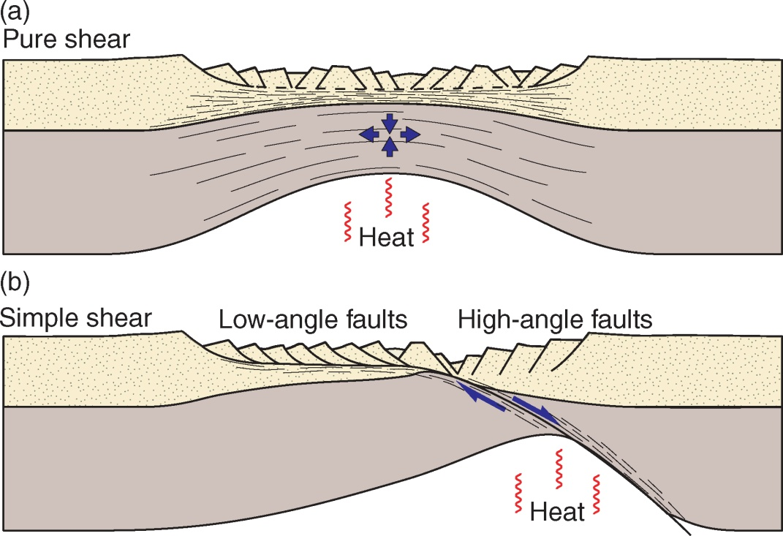
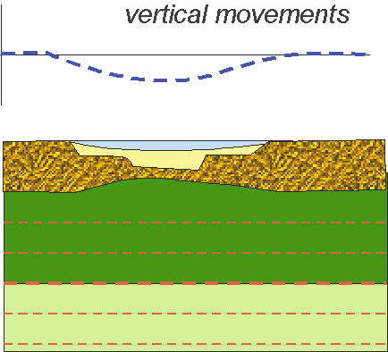
Waarom toch topografie?!
Verlies aan gewicht in rift aan oppervlak (lucht ipv korst!) gecompenseerd in diepte over bredere zone (mantel ipv korst)

Slide 31
Daarom toch topografie!!
Gevolg: randen komen omhoog, hoger dan oorspronkelijke hoogte en staan wat schuin weg van centrum rift.

Slide 32
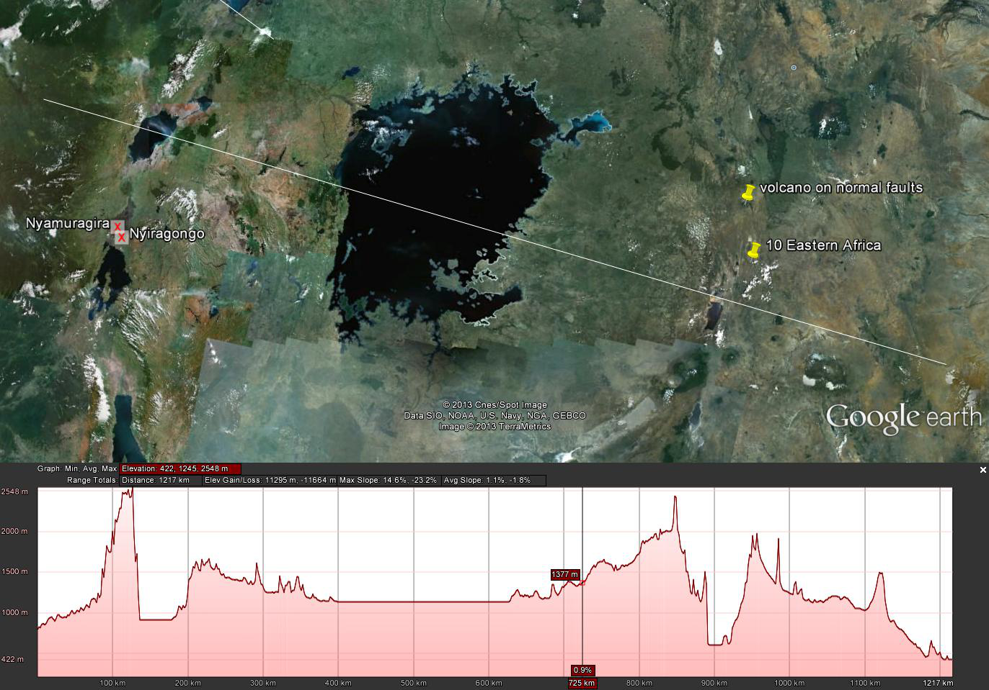
Combi rek en isostasie geeft topografie!
‘Rift-schouders’

Slide 33
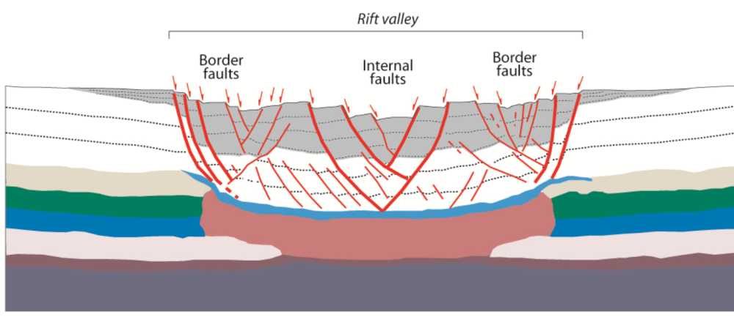
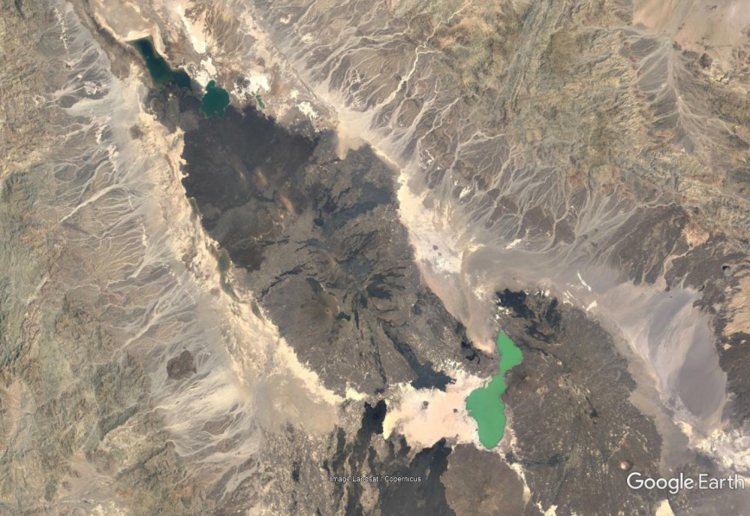
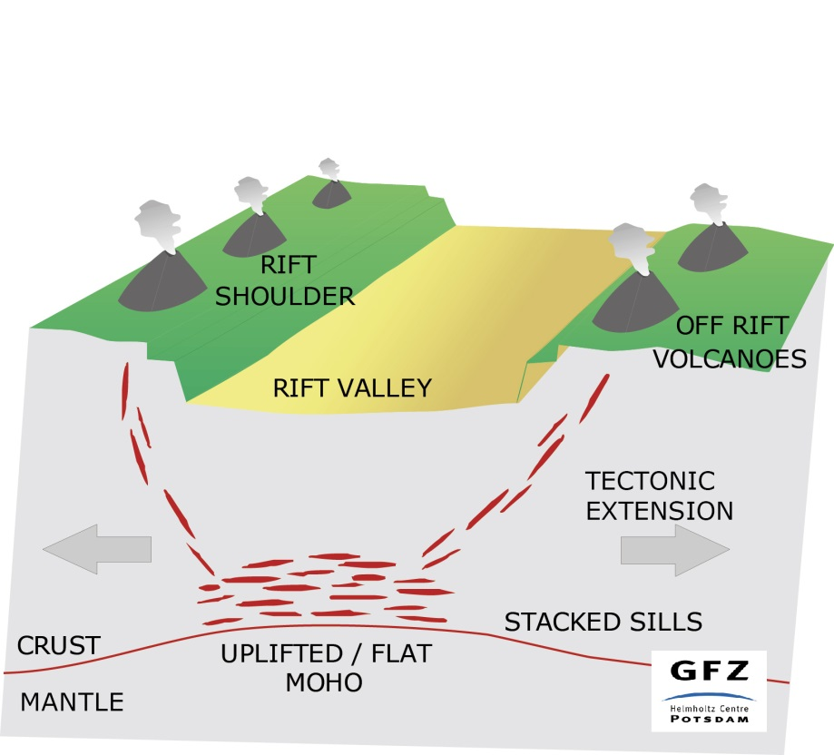
Vulkanisme, langs breuken én op de rand

Slide 34
Vulkanen?
Niet helemaal prettig:
-Onderverdeling korst- lithosfeer-mantel
-Waar slenk daalt, stijgt mantel
-Breuken met diepte: houden dus niet ineens op, gaan over van breuk naar ‘shear zone’ naar ‘vloeien’
-Magma: anders omhoog

Slide 35
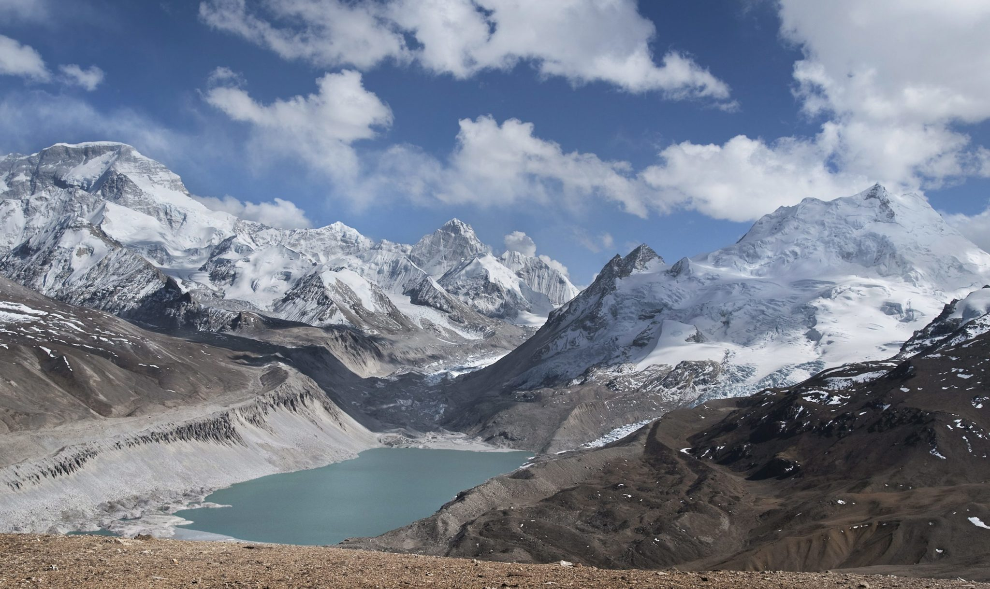
Geen breuk- of plooiingsgebergte.. Wat dan wel?
Relatie met plaattektoniek ter plekke!
Gebergte (met plooien en breuken): door continentbotsing

Slide 36
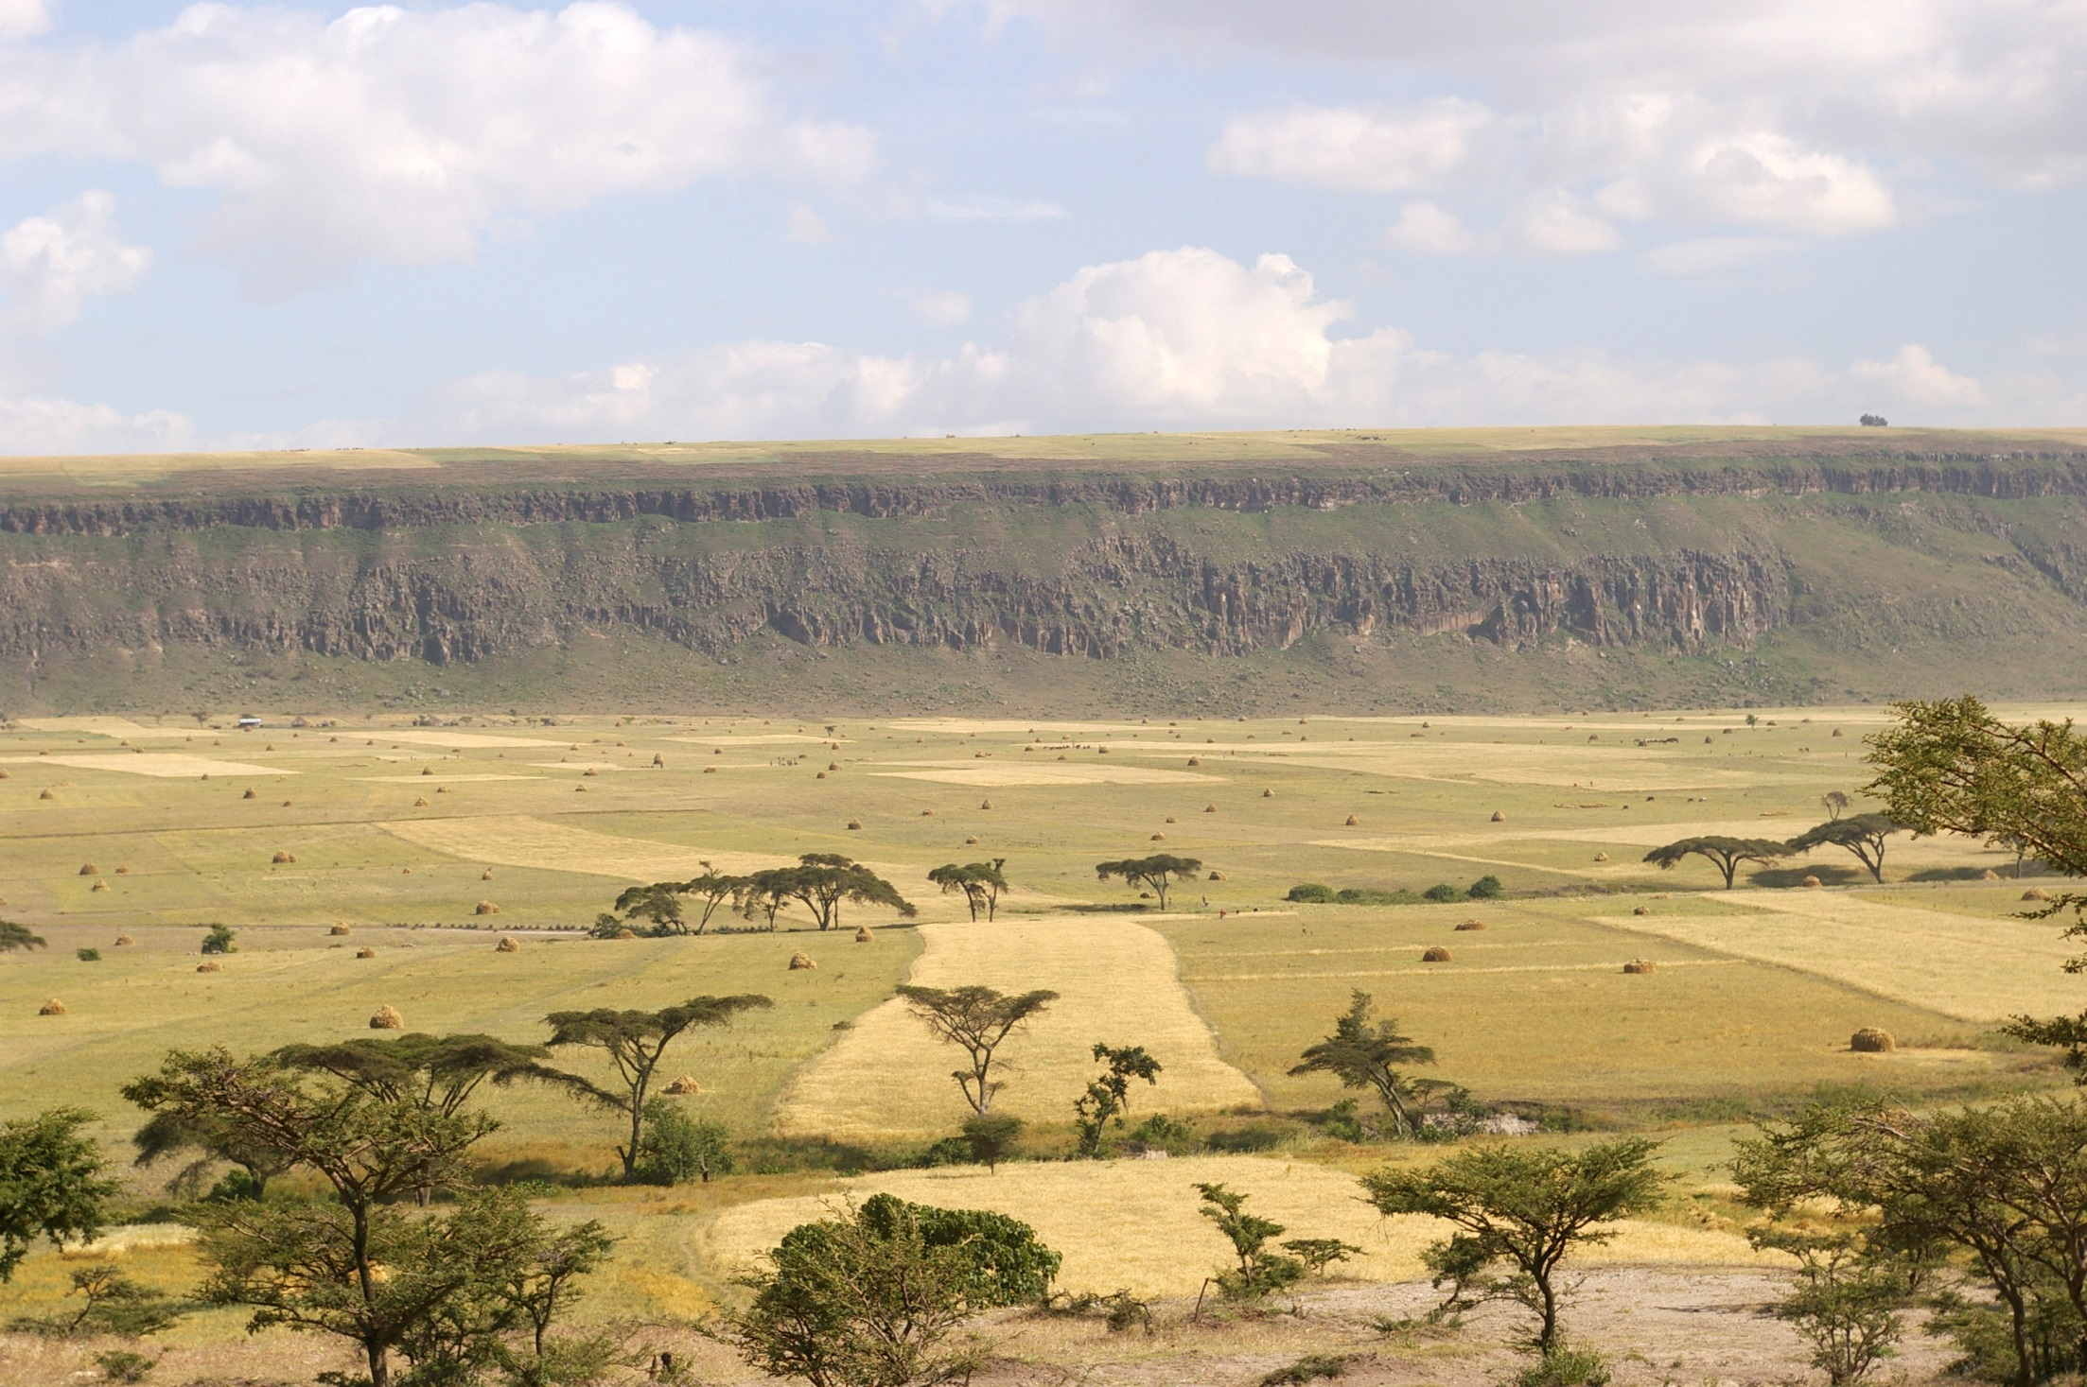
Topografie riftzone: door uiteen bewegen continentale delen!

Slide 37
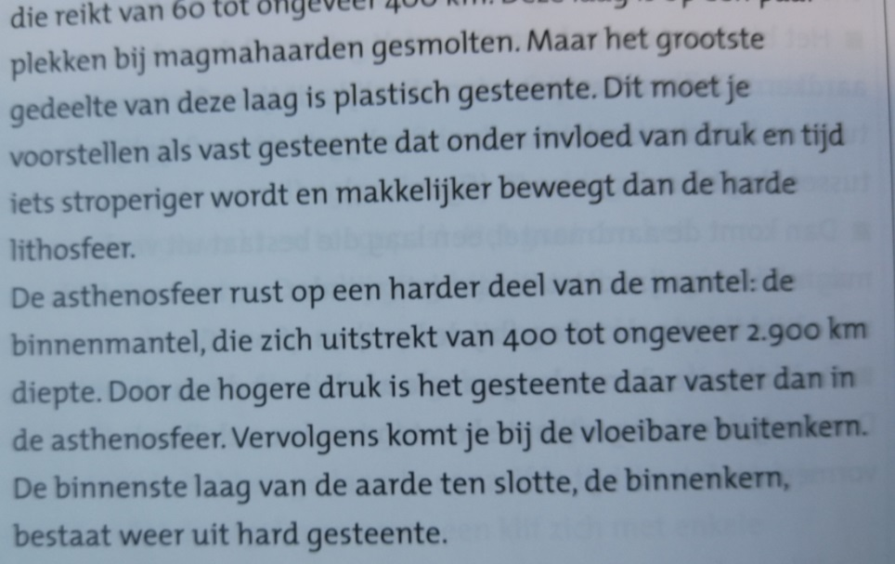
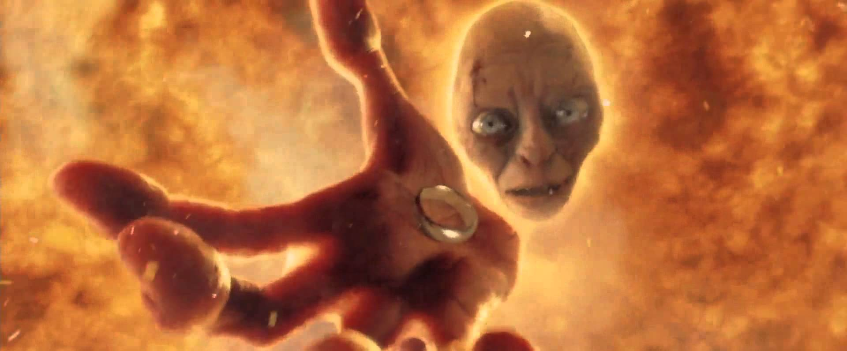
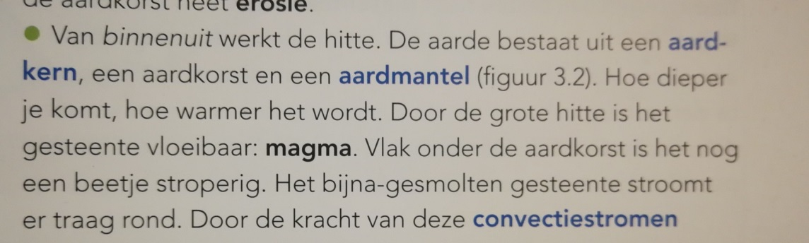
Mantel is NIET ‘vloeibaar’
Staat in aantal boeken niet goed, in andere wel oké.. Maar waarom is het eigenlijk niet zo?

Slide 38
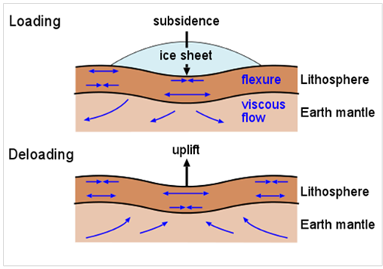

Mantel vloeibaar?
Terugvloeien mantel nog steeds aan de gang, terwijl Weichselien ijskap smolt 20.000 jaar terug..
Met mm’s/jaar!
Dus ‘vloeibaar’? Ja, op geologische tijdschaal!

Slide 39


Mantel is Niet ‘vloeibaar’!
‘Hoe weet jij dat dan, ben je er geweest of zo?’
vragensteller: Merijn Andeweg, 3V
https://youtu.be/6BGmQ21EekY
https://youtu.be/ZkynnGqL7QM

Slide 40

We zijn er dus nooit geweest…
maar de mantel wel bij ons!
Ofioliet in Oman = stuk oceanische korst
en mantel dat is ge-obduceerd

Slide 41


Mantel!
Hawaii, afgelopen zomer, bevat mantelgesteente!
Dus we weten waar het bovenste deel van de mantel uit bestaat: vooral olivijn en pyroxeen

Slide 42


Synthetische mantel
Bestaat uit:
(Mg,Fe)₂SiO₄
(Ca,Fe²⁺,Na,Ma) (Al,Mg,Fe³⁺) (Si,Al)₂O₆
… en dat is synthetisch na te maken

Slide 43

Mantel maken!

Slide 44

Onder hoge druk en Temperatuur
Experimentele Petrologie
Veel kracht op piepklein oppervlak = gigantische druk!
Alsóf je in de mantel zit..

Slide 45

Solidus
Uit dit soort experimenten is bekend:
op welke diepte welke temperatuur nodig is voor smelt.
Solidus = temperatuur nodig bij druk om gesteente te smelten
Niet zomaar gesmolten gesteente met diepte!

Slide 46
Geotherm raakt solidus niet zomaar!
Dus: lithosfeer drijft niet
op vloeibare astenosfeer!
Alleen door snel omhoog brengen
warm materiaal (adiabatische
decompressie) ontstaat op
geringe diepte pas deels
gesmolten gesteente!

Slide 47


Convectie motor plaattektoniek?!
Welke krachten houden
platen in beweging?
Belangrijkste 3:
Slab pull (verschil in dichtheid!)
Ridge Push (dichtheid!)
Basal drag (meesleuren), dus groot oppervlak meer kracht?

Slide 48


Snelheden?
Hoe snel bewegen de platen (absolute beweging tov hotspot reference frame)?

Slide 49

Convectie als motor?
Welke effect hebben plaatkrachten (basal drag, slab-pull, ridge push) op snelheid?
Opdracht:
Gebruik tabel om grafieken te vullen!

Slide 50


Convectie?

Slide 51



Resultaten!!
PH
‘slab pull’
CO
NZ
IN
PA
‘basal drag’
PA
Subductie-trog %
AF
EA
NA
AN
AF
AR
Oppervlak (miljoen km²)
IN
EA
NA
AN
SA
CA
Plaatsnelheid (cm/jaar)
SA
NZ
‘ridge push’
CA
AR
PH
CO
AN
AF
NZ
CO
Plaatsnelheid (cm/jaar)
NA
AR
Conclusie?
SA
EA
IN
PA
Mid ocean ridge %
CA
PH
Plaatsnelheid (cm/jaar)

Slide 52
Resultaten!!
PH
‘slab pull’
CO
NZ
IN
PA
‘basal drag’
PA
Subductie-trog %
AF
EA
NA
AN
AF
AR
Oppervlak (miljoen km²)
IN
EA
NA
AN
SA
CA
Plaatsnelheid (cm/jaar)
SA
NZ
‘ridge push’
CA
AR
PH
CO
AN
AF
NZ
CO
Plaatsnelheid (cm/jaar)
NA
AR
Conclusie?
Slab-pull meest belangrijk, enige met relatie
Basal drag versnelt of vertraagt beweging
SA
EA
IN
PA
Mid ocean ridge %
CA
PH
Plaatsnelheid (cm/jaar)

Slide 53



Ja, materiaal stroomt rond..
Circulatie stuk complexer dan ‘convectie’ door veranderingen in de mantel
Op 660 km barriere voor subducerende platen om verder te dalen, soort tijdelijke ‘parkeerplaats’
..en is dus niet direct de drijvende kracht achter plaattektoniek!

Slide 54

Info
1. Presentatie staat op
www.geo.vu.nl/~andb/KNAGdag
2. Poster bij de stand!
3. Met school naar de VU, of de VU op school?
Plaattektoniek, vulkanisme, aardbevingen
Big History (drempel 4)
Gesteente-practicum en ‘tijd’
NLT-module Bewegende Aarde of Klimaatverandering
Inhoudelijk verhaal bij schoolreis naar IJsland, Eifel, whatever…
Meer info bij de stand of via bernd.andeweg@vu.nl
4. Nascholing
Meer nieuwe inzichten “Update Fysische Geografie” 040219 ism Utrecht. Onderwerpen?

